Slide 1

Fisio 360
Pacientes e atendimentos
em um só aplicativo
Ana Clara Camargos Lima
Pedro Cunha Silva · Felipe Frade
Notes:
Apresente o grupo. Diga: “O Fisio 360 é um aplicativo Android em Flutter para organizar pacientes e atendimentos de fisioterapia. Nesta versão, ele conversa com uma API e um banco local.” A ilustração é apenas visual. Fonte do conteúdo: README.md e lib/main.dart.

Slide 2
O problema e a proposta
Dados do paciente e agenda precisam aparecer no mesmo fluxo de trabalho.
O Fisio 360 reúne
Na Home
Cadastro e consulta de pacientes
Registro de atendimentos
Edição dos dados no próprio app
O profissional vê a agenda, a lista de pacientes e um resumo da rotina.
Notes:
Explique a necessidade sem alegar ganho de produtividade medido. O projeto organiza os fluxos que aparecem nas telas atuais. Fonte: lib/screens/home_screen.dart, lib/screens/patient_form_screen.dart e lib/screens/appointment_form_screen.dart.

Slide 3
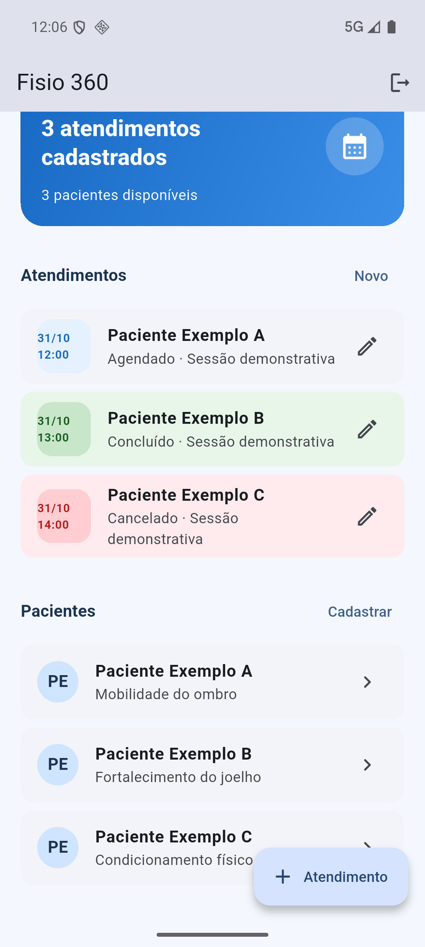
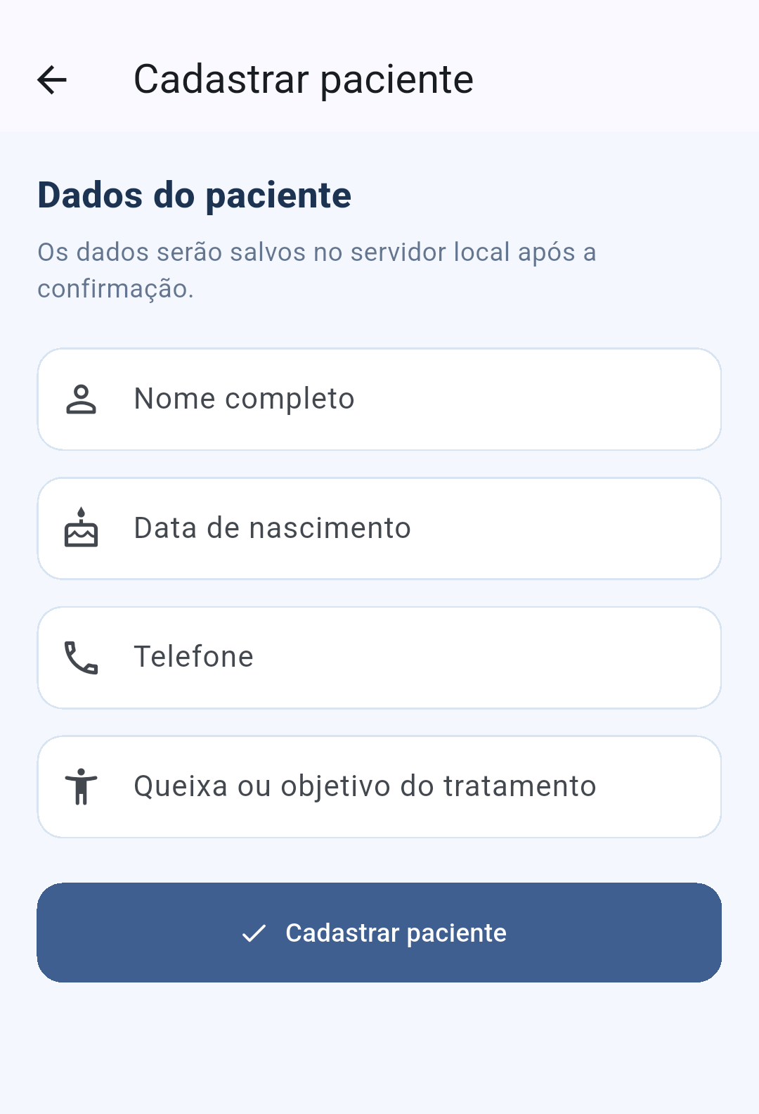
Home e cadastro de paciente
Home
Cadastrar paciente
Na Home
Agenda, pacientes e resumo da rotina em uma tela.
Cadastro
Nome, nascimento, telefone e objetivo do tratamento.
Capturas com dados fictícios
Notes:
Use cerca de 50 segundos. Mostre como a Home reúne agenda e pacientes e abre o cadastro. As imagens foram capturadas dos mesmos widgets do app em uma cópia Android separada, com API descartável e dados inteiramente fictícios. Fontes: lib/screens/home_screen.dart e lib/screens/patient_form_screen.dart; apresentacao/assets/telas/home-pacientes.png e novo-paciente.png.

Slide 4
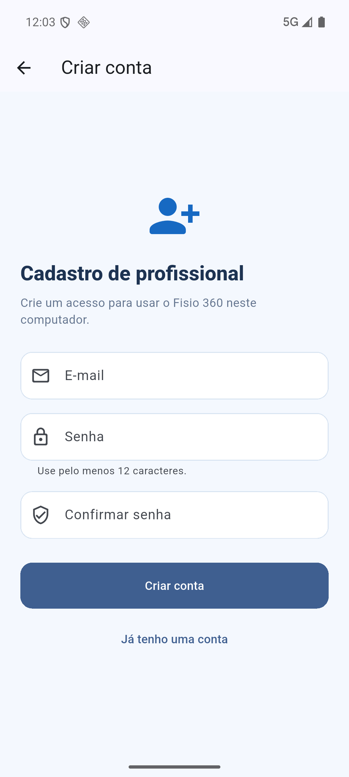
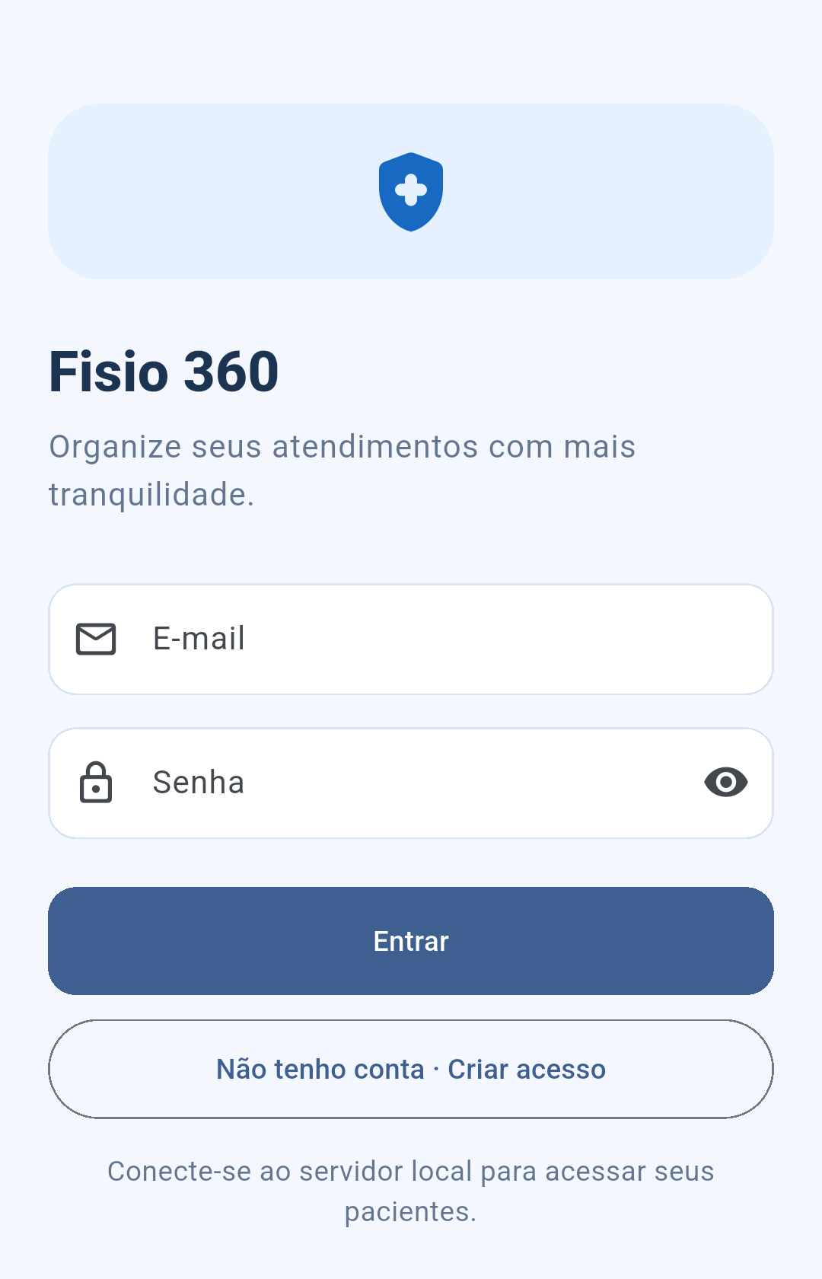
Cadastro e login
Login
Criar conta
Criar acesso
E-mail, senha de pelo menos 12 caracteres e confirmação.
Entrar
A API valida a conta. O olho mostra ou oculta a senha digitada.
Capturas com dados fictícios
Notes:
Use cerca de um minuto. A senha é verificada pela API, e o token de renovação fica no armazenamento seguro do Android. A Home usa o início do e-mail na saudação. O cadastro local ainda não confirma a posse do e-mail. Capturas de uma cópia isolada com dados fictícios e API descartável. Fontes: lib/screens/login_screen.dart, register_screen.dart e lib/services/api_service.dart; capturas login.png e cadastro-acesso.png.

Slide 5
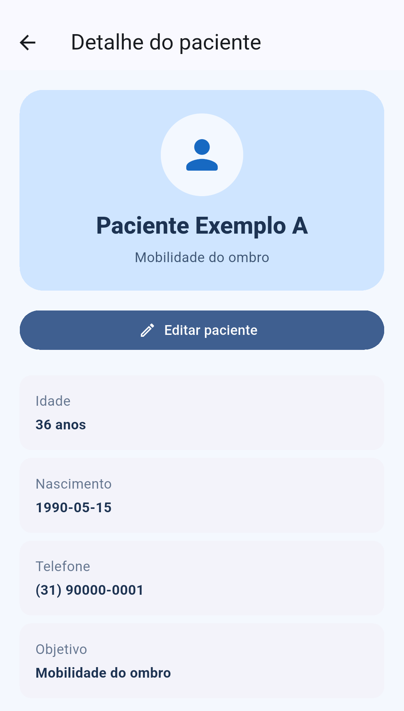
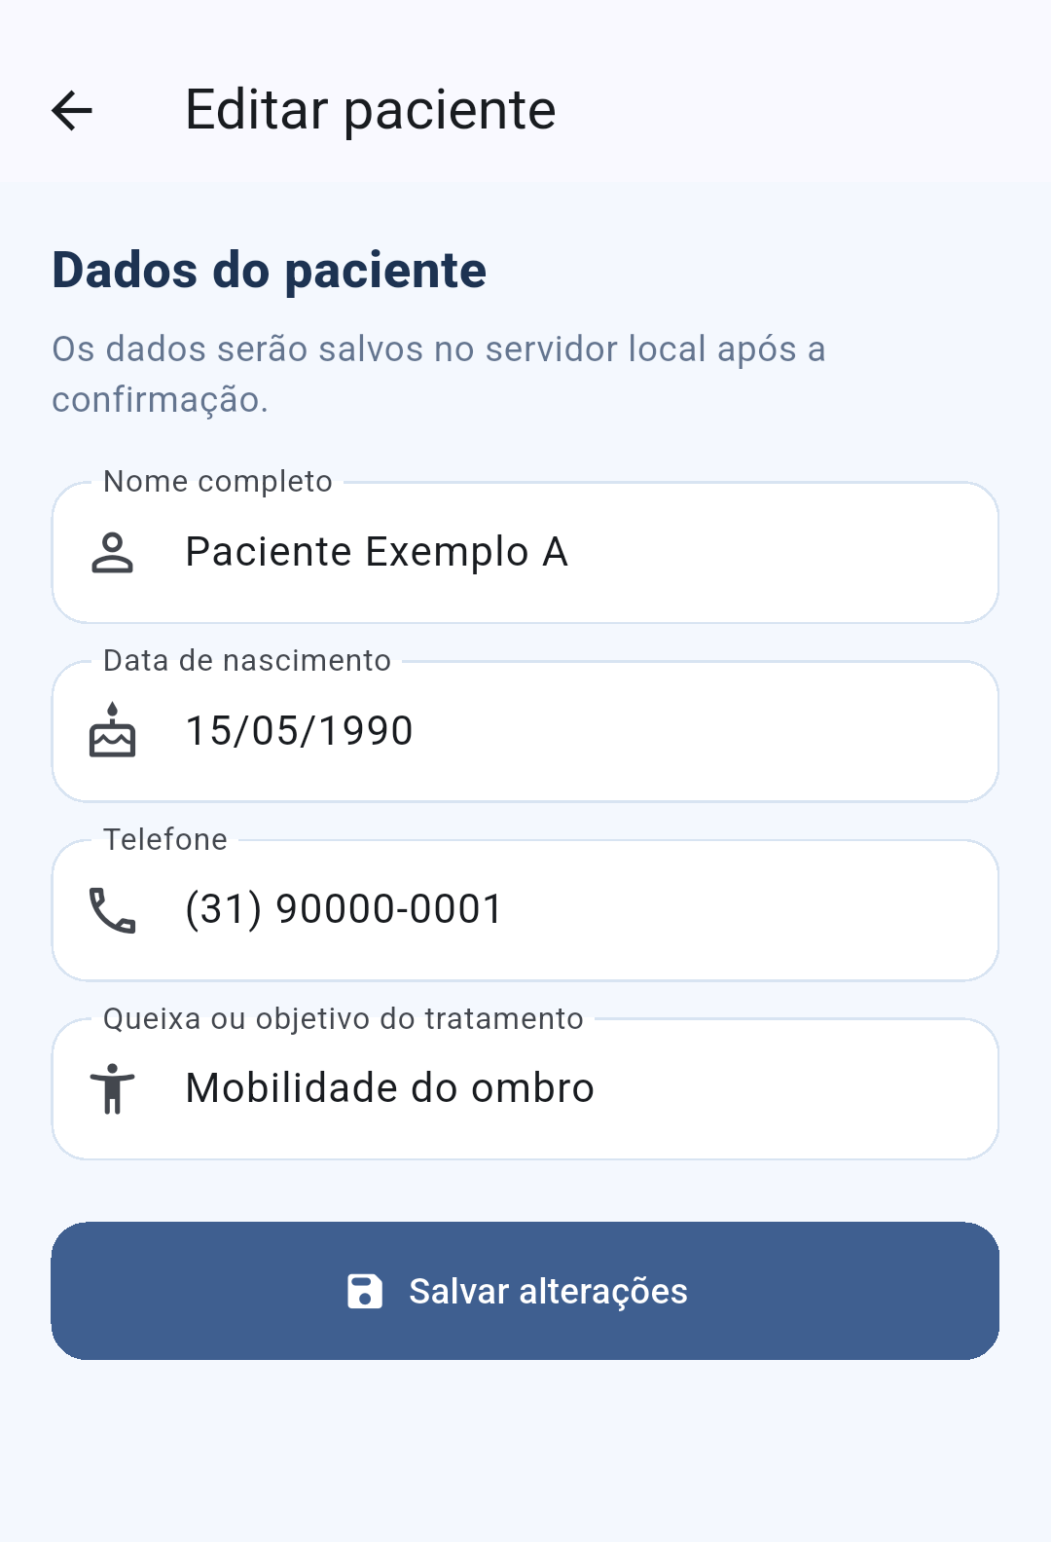
Consulta e edição de pacientes
Detalhe
Editar paciente
Detalhe do paciente
A lista abre os dados cadastrados e a opção de editar.
Editar
O formulário abre preenchido e envia as alterações à API.
Capturas com dados fictícios
Notes:
Use cerca de um minuto. Explique o caminho lista, detalhe e edição. A API limita os registros à conta dona. As capturas mostram dados inventados, obtidos de API descartável em memória; não são prontuários reais. Fontes: lib/screens/patient_detail_screen.dart, patient_form_screen.dart e backend/src/server.ts; capturas detalhe-paciente.png e editar-paciente.png.

Slide 6
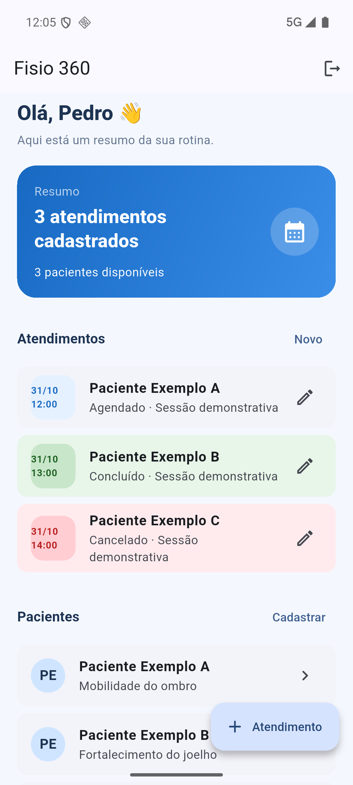
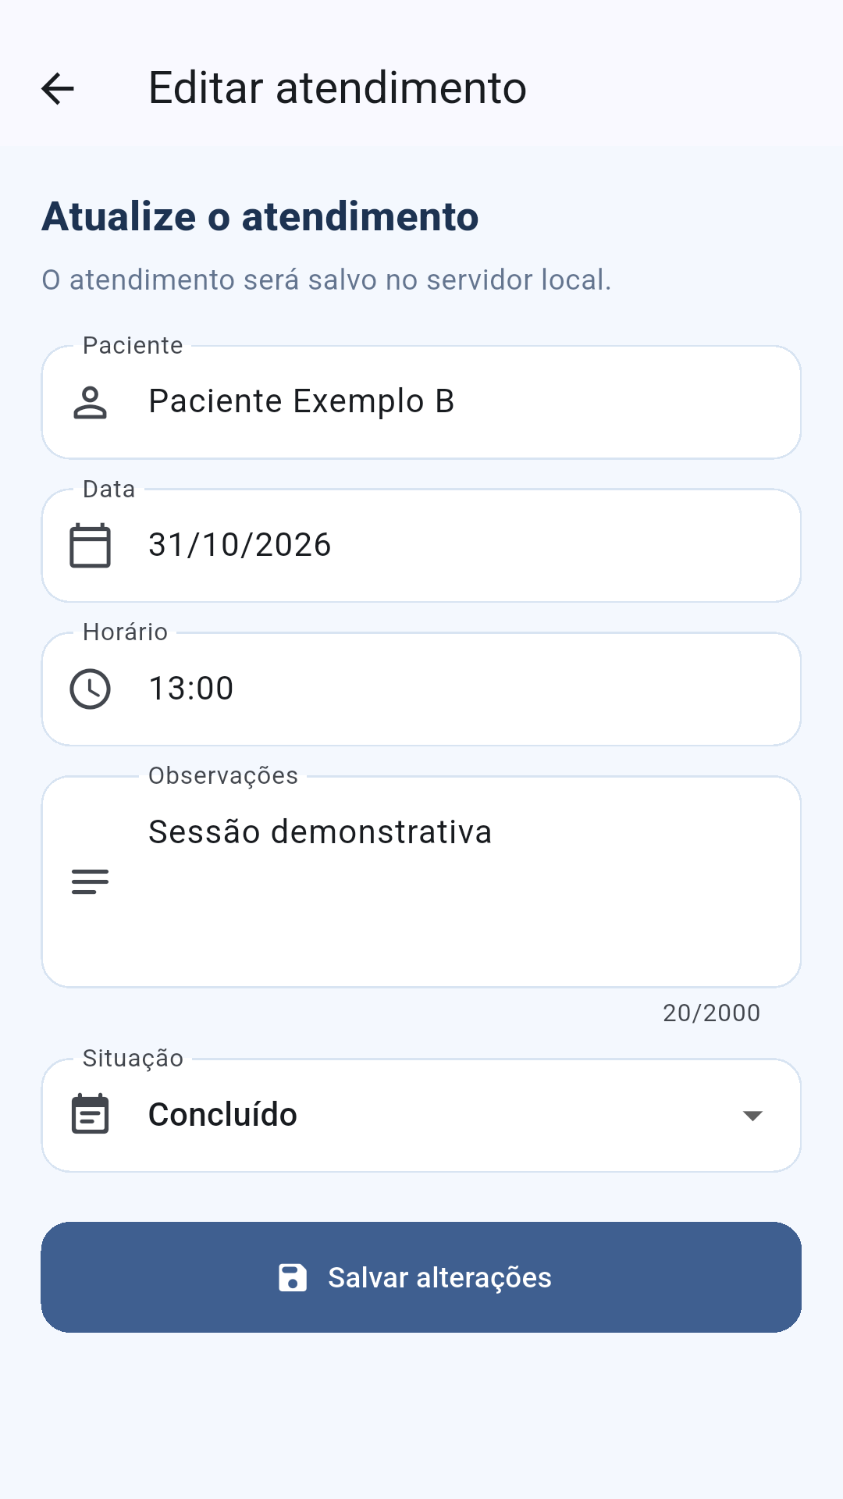
Atendimentos
Lista por situação
Editar atendimento
Situação na listagem
Agendado: visual anterior
Concluído: verde claro
Cancelado: vermelho claro
Edição
Data, horário, observações e situação podem ser atualizados.
Capturas com dados fictícios
Notes:
Use cerca de um minuto. O texto da situação permanece visível além da cor: verde claro para concluído e vermelho claro para cancelado. Agendado mantém o visual anterior. O vínculo com o paciente permanece fixo na edição. Capturas do app em cópia separada, com três atendimentos fictícios e API em memória. Fontes: lib/screens/home_screen.dart e appointment_form_screen.dart; capturas home-status.png e editar-atendimento.png.

Slide 7
Arquitetura local
Flutter
API HTTPS
PostgreSQL
Interface Android
Formulários e navegação
Sessão no aparelho
Node.js, TypeScript e Fastify
Validação e autenticação
Regras de acesso
Contas e sessões
Pacientes e atendimentos
Trilha de auditoria
Emulador: 10.0.2.2 · API no computador: 127.0.0.1:8443
Notes:
A API é própria, em Node.js/TypeScript e Fastify. O Flutter usa o pacote http para GET, POST e PATCH em JSON. A API usa pg e um pool para acessar PostgreSQL, que persiste contas, sessões, pacientes, atendimentos e auditoria. Provider e ChangeNotifier compartilham o AppState e atualizam as telas. SharedPreferences guarda apenas o último e-mail e o identificador do último paciente selecionado. O emulador usa 10.0.2.2 para alcançar a API do computador em 127.0.0.1:8443. A tarefa do VS Code inicia os serviços locais e o emulador. Fontes: lib/services/api_service.dart, lib/state/app_state.dart, lib/main.dart, backend/src/server.ts, backend/src/db.ts e backend/sql/001_initial.sql. Fala completa em docs/ROTEIRO_APRESENTACAO.md.

Slide 8
Proteção dos dados
HTTPS local
Acesso por conta
Comunicação app–API com certificado reconhecido pelo aplicativo.
Cada profissional consulta e altera os registros da própria conta.
Senhas com Argon2id
Auditoria
Cadastro armazena o hash; login confere a senha informada.
Registro das operações com usuário, ação e identificadores.
Tokens de sessão
Backup manual criptografado
Renovação no armazenamento seguro do Android; acesso em memória.
Exportação com AES-256-GCM e ferramenta de teste de restauração.
Dados fictícios na demonstração
Notes:
Explique os seis recursos. HTTPS protege a conexão entre Flutter e API local; o cliente confia no certificado incluído no app. Argon2id gera e verifica hashes de senha. O backend emite tokens aleatórios de acesso (15 minutos) e renovação (30 dias), guarda hashes SHA-256 e verifica a conta ativa. O token de renovação fica no flutter_secure_storage e o de acesso em memória. Filtros owner_user_id limitam o acesso aos registros da conta. A auditoria grava ação e identificadores sem copiar o conteúdo clínico. Backup é uma ferramenta manual: pg_dump exporta o banco, AES-256-GCM protege o arquivo e scrypt deriva a chave da frase informada. O comando de verificação restaura em um banco temporário; o teste anterior foi feito com uma base vazia. Não apresente o backup como agendado ou como criptografia do banco em execução. Fontes: backend/src/server.ts, backend/src/backup.ts e lib/services/api_service.dart. Fala completa em docs/ROTEIRO_APRESENTACAO.md.

Slide 9
Demonstração
1 Entrar com uma conta de teste
2 Abrir e editar um paciente fictício
3 Criar e atualizar um atendimento
4 Conferir as mudanças na Home
Emulador Android e servidor local no mesmo computador
Notes:
Reserve cerca de dois minutos para a demonstração com registros fictícios. No VS Code, abra a pasta Fisio 360 e pressione Ctrl+Shift+B para executar Fisio 360: iniciar app. A tarefa verifica banco e API e abre o app no emulador. Não projete senhas nem registros reais. O guia docs/INICIAR_EMULADOR.md contém o passo a passo. Se a demonstração falhar, percorra as capturas presentes nos slides.

